Slide 1

Μαθαίνω Ελληνικά
Δρ Ελένη Χαραλάμπους
elenecharalampous72@gmail.com
https://www.e-charalambous.com
1.Αλφάβητο

Slide 2

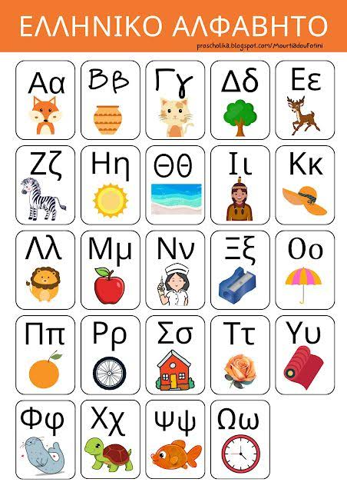
Ημερομηνία

Slide 3
Σήμερα είναι ______, __ Σεπτεμβρίου 202_ (__/09/202_).Τώρα είμαστε στο φθινόπωρο.

Slide 4
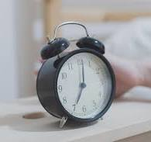

Καλημέρα

Slide 5

Είμαι ο______.
…………………………
…………………………

Slide 6

Είμαι η
______.
…………………………
…………………………

Slide 7


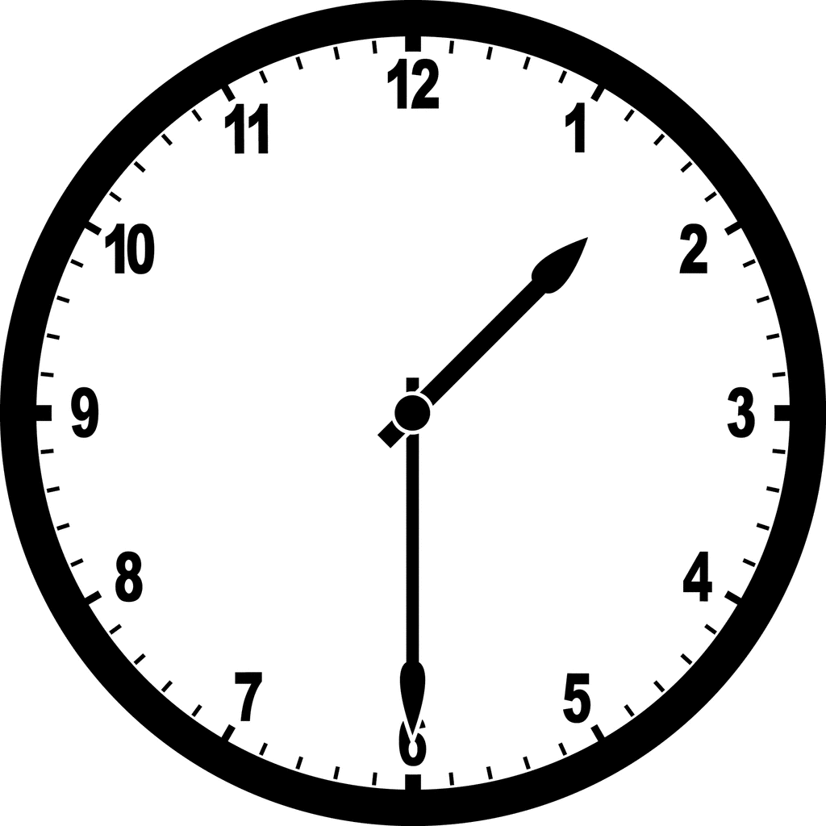

Slide 8

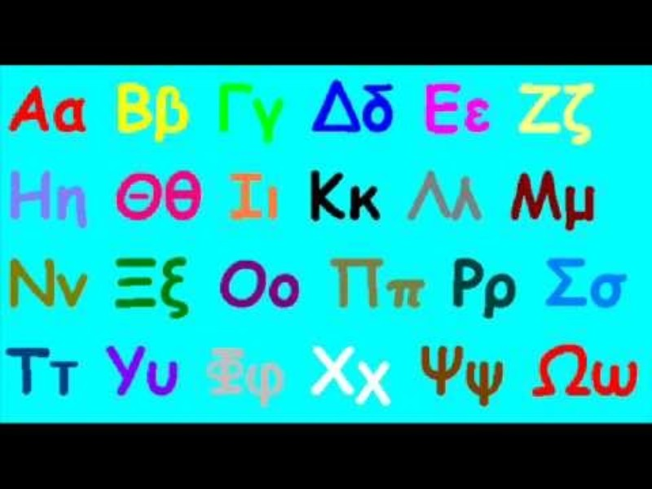
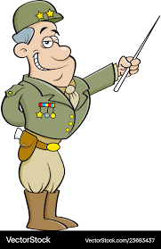
Κατανόηση προφορικού λόγου
Άκουσε!

Slide 9

Κατανόηση προφορικού λόγου
Άκουσε!

Slide 10

Κατανόηση προφορικού λόγου
Άκουσε!

Slide 11
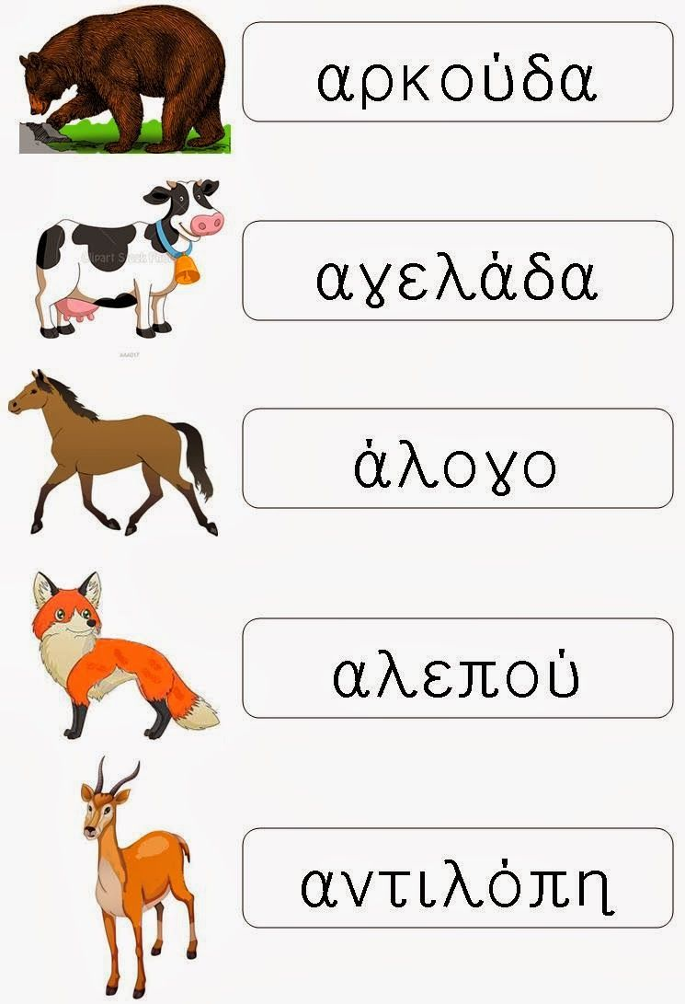

άλογο
Αα
βιβλίο
Ββ

Slide 12
άλογο
……………..…………
……………..…………

Slide 13
Ββ
βιβλίο
……………..…………
……………..…………

Slide 14
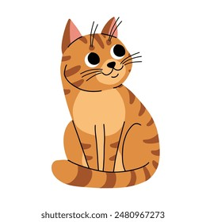

γάτα
Γγ
δέντρο
Δδ

Slide 15
γάτα
Γγ
……………..…………
……………..…………

Slide 16

Δδ
δέντρο
……………..…………
……………..…………

Slide 17

γάτα
δέντρο
βιβλίο
άλογο

Slide 18
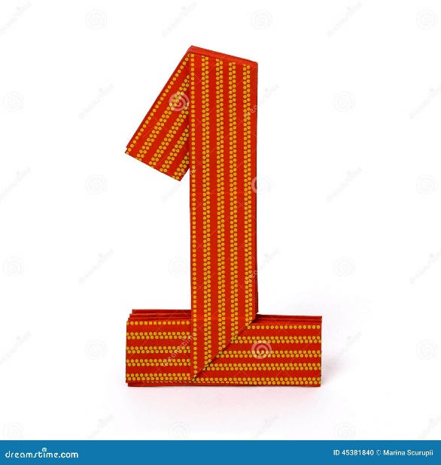
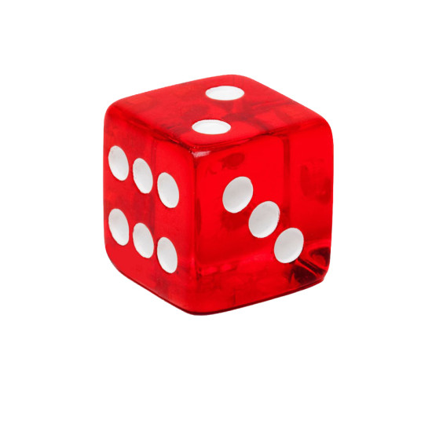
ένα
Εε
ζάρι
Ζζ

Slide 19
Εε
ένα
……………..…………
……………..…………

Slide 20
Ζζ
ζάρι
……………..…………
……………..…………

Slide 21

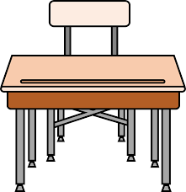
ησυχία
Ηη
θρανίο
Θθ

Slide 22
Ηη
ησυχία
……………..…………
……………..…………

Slide 23
Θθ
θρανίο
……………..…………
……………..…………

Slide 24


ένα
ησυχία
θρανίο
ζάρι

Slide 25

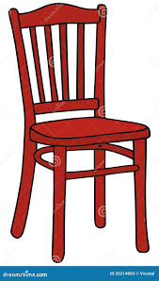
Ιαπωνία
Κ κ
Ιι
καρέκλα

Slide 26
Ιι
Ιαπωνία
……………..…………
……………..…………

Slide 27
Κ κ
καρέκλα
……………..…………
……………..…………

Slide 28
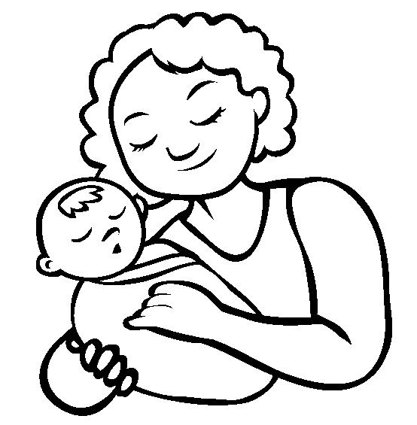

λεμόνι
Λλ
μαμά
Μμ

Slide 29
λεμόνι
Λλ
……………..…………
……………..…………

Slide 30
μαμά
Μμ
……………..………………………..…………

Slide 31
μαμά
λεμόνι
Ιαπωνία
καρέκλα

Slide 32
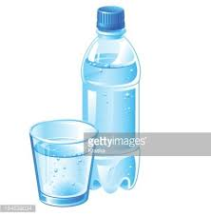

νερό
Νν
ξύστρα
Ξξ

Slide 33

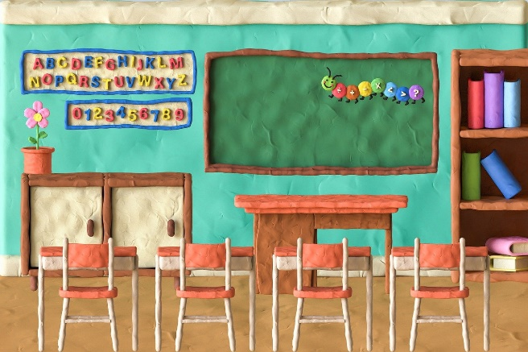
ομπρέλα
Οο
πίνακας
Ππ

Slide 34

ομπρέλα
Οο
……………..…………
……………..…………

Slide 35
πίνακας
Ππ
……………..……………
……………..……………

Slide 36

πίνακας
νερό
ξύστρα
ομπρέλα

Slide 37
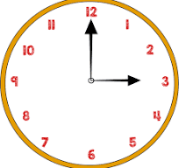

ρολόι
Ρρ
σοκολάτα
Σσς

Slide 38

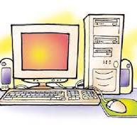
τετράδιο
Ττ
υπολογιστής
Υυ

Slide 39
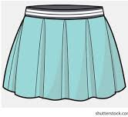

φούστα
Φφ
Χχ
χελώνα

Slide 40


ψωμί
Ψψ
Ωω
ώμος

Slide 41
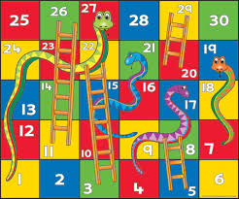

Slide 42
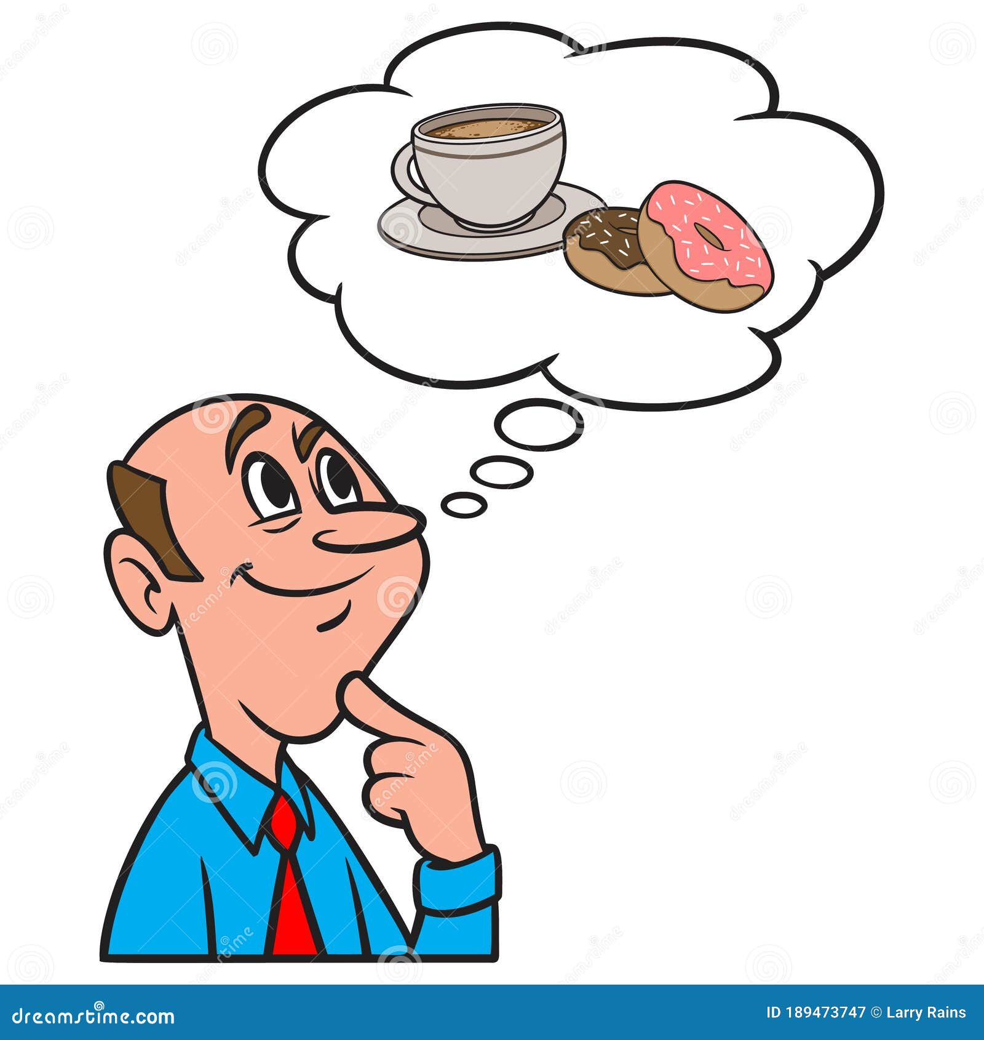
αβ
αγ
αδ
αζ
Α α

Slide 43
βα
βγ
βε
Β β
Β β

Slide 44
γα
γδ
γε
Γ γ
Γ γ

Slide 45
δα
δε
Δ δ
Δ δ

Slide 46
εα
εβ
εγ
εδ
εζ
Ε ε
Ε ε

Slide 47
ζα
ζε
Ζ ζ
Ζ ζ

Slide 48
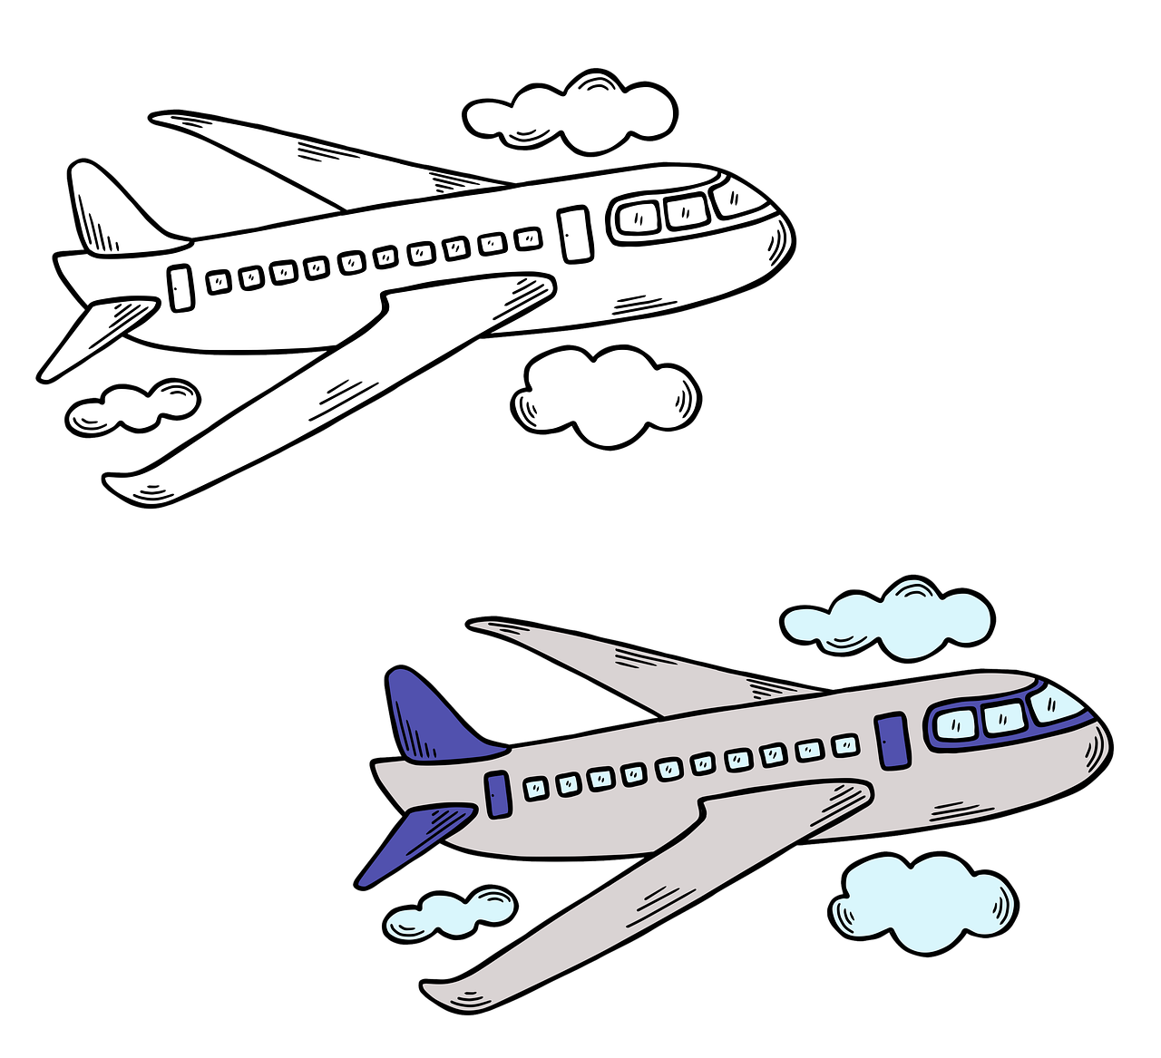
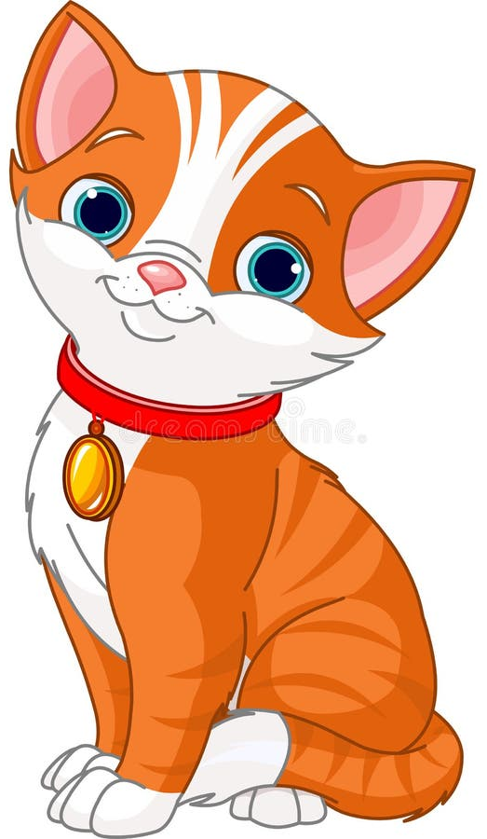

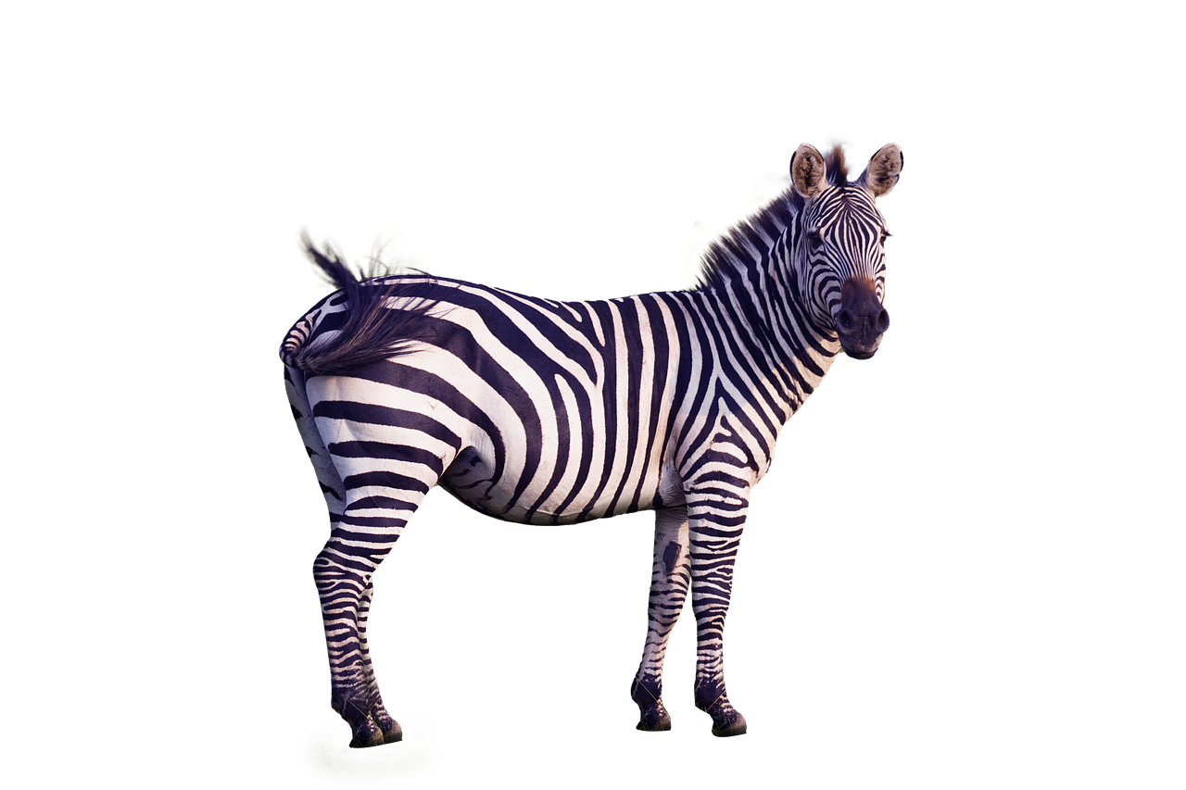

Slide 49
βη
γη
δη
ζη
θη
κη
Ηη

Slide 50
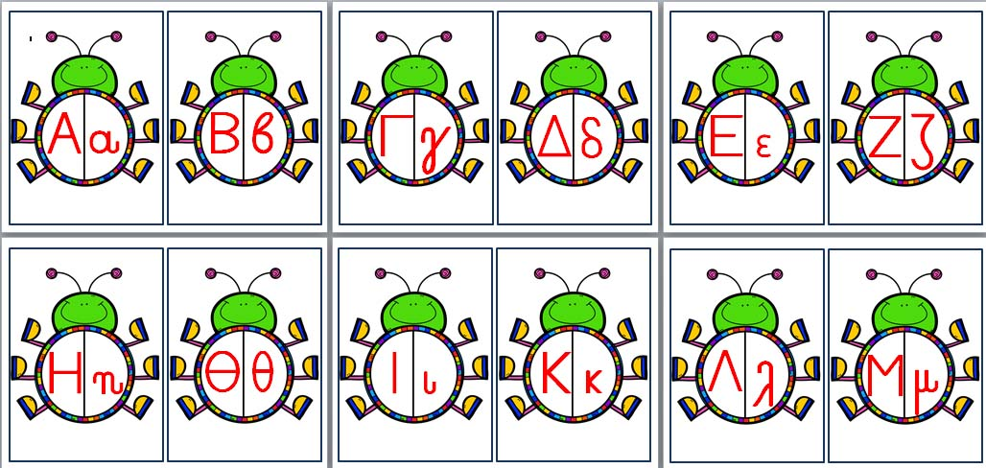

Slide 51
ήλιος

Slide 52
θα
θε
θη
θι
Θ θ

Slide 53
θι
ζι
δι
Ι ι

Slide 54
κα
κε
κι
Κ κ

Slide 55





Slide 56
λα
λε
λη
λι
Λ λ

Slide 57
μα
με
μη
μι
Μ μ

Slide 58



μαμά

Slide 59
να
νε
νη
νι
Ν ν

Slide 60


νερό

Slide 61
ξα
ξε
ξη
ξι
Ξ ξ

Slide 62

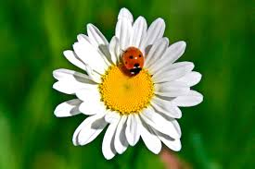



Slide 63
βο
γο
δο
θο
νο
Οο

Slide 64
πα
πο
πι
πη
πε
Π π

Slide 65
ρα
ρο
ρι
ρη
ρε
Ρ ρ

Slide 66
Σσς
σα
σο
σι
ση
σε

Slide 67
Σσς
Σιάμ
σαλάτα
Πώς

Slide 68


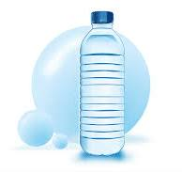
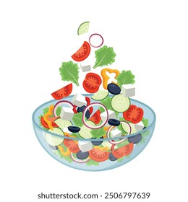

Slide 69
ομπρέλα
παγωτό
νερό
σαλάτα

Slide 70
τα
το
τι
τη
τε
Τ τ

Slide 71
τυ
φυ
δυ
υφ
Υ υ

Slide 72
φα
φο
φι
φη
φε
Φ φ

Slide 73
χα
χο
χι
χη
χε
Χ χ

Slide 74
ψα
ψο
ψι
ψη
ψε
Ψ ψ

Slide 75
φω
τω
Ω ω

Slide 76
Κατανόηση προφορικού λόγου
Άκουσε!

Slide 77

Διάλειμμα
Διάλειμμα
Διάλειμμα
Διάλειμμα
Διάλειμμα

Slide 78

www.e-charalambous.com

